Slide 1



SESTEM RESQL w naszej szkole

Slide 2
RESQL
System zapobiegania przemocy RESQL

Slide 3

Film - RESQL

Slide 4

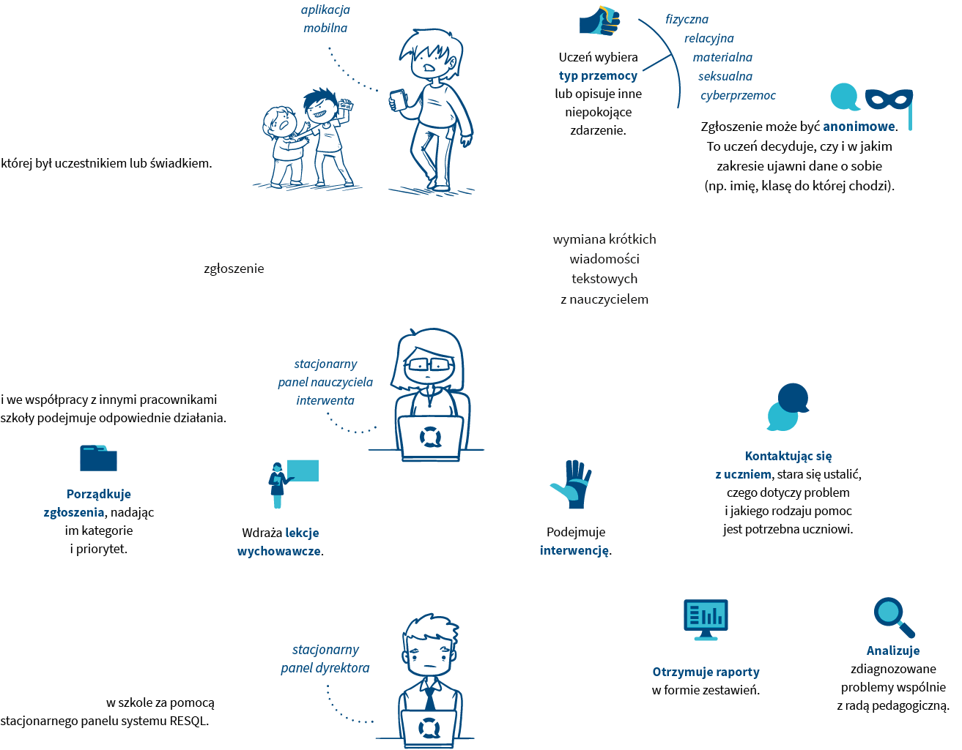

Jak to działa?
APLIKACJA
PANEL
INTERWENTA

Slide 5
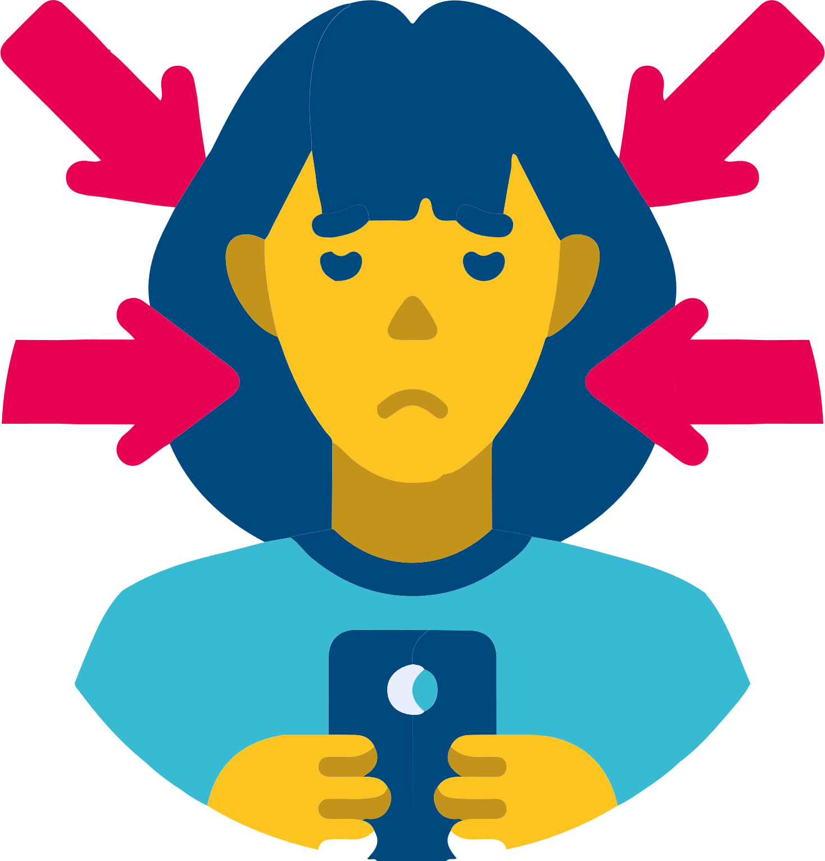


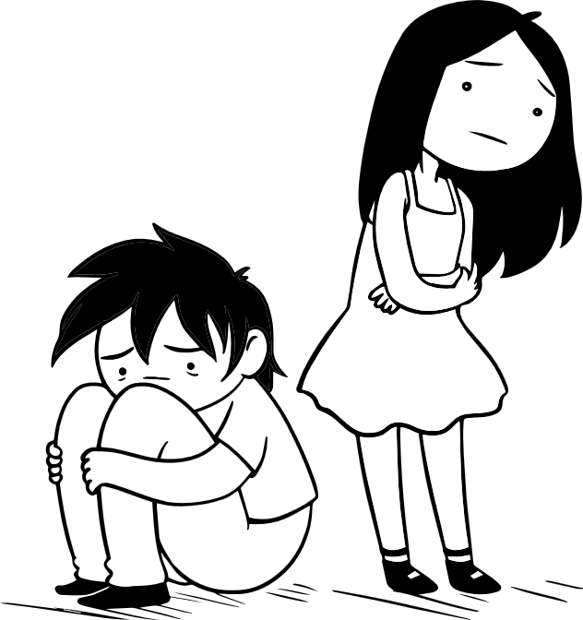


Na jakie problemy odpowiada RESQL?
BRAK PEWNOŚCI
Nie zawsze jest dla nas oczywiste, czy to co się dzieje jest przemocą.
WIEDZA I EDUKACJA
Czasami nie wiemy jak zareagować.
POTRZEBA ANONIMOWOŚCI
Czasami chcemy być anonimowi,
a jednocześnie nie chcemy przechodzić obojętnie wobec tego co się stało.
REAGOWANIE NA PRZEMOC
RESQL: – pozwala w bezpieczny
i anonimowy sposób szukać skutecznej pomocy.

Slide 6

Anonimowość
Kod wpisywany do aplikacji jest kodem szkoły – wszyscy uczniowie wpisują
ten sam kod
Uczniowie nie podają swoich danych i nie są identyfikowani w żaden
sposób (żaden uczeń nie jest powiązany z numerem z dziennika lub innym indywidulnym identyfikatorem)
Tożsamość ucznia będzie znana interwentowi który otrzyma jego wiadomość wyłącznie wtedy kiedy uczeń sam poda informacje (takie jakie chce i tyle ile chce)
Dane dotyczące zgłoszeń i rozmowy ucznia i interwenta są dostępne
tylko interwentom, którzy jaki jedyni mają dostęp do panelu interwenta w szkole.
Nazwiska interwentów w naszej szkole – do uzupełnienia
Rozwiązanie RESQL nie przetwarza danych osobowych uczniów. Jedyną informacją o uczniach jest unikalny nadany w systemie identyfikator urządzenia, na którym uczeń zarejestrował aplikację.

Slide 7
Jak zainstalować aplikację?
Szybka instrukcja

Slide 8
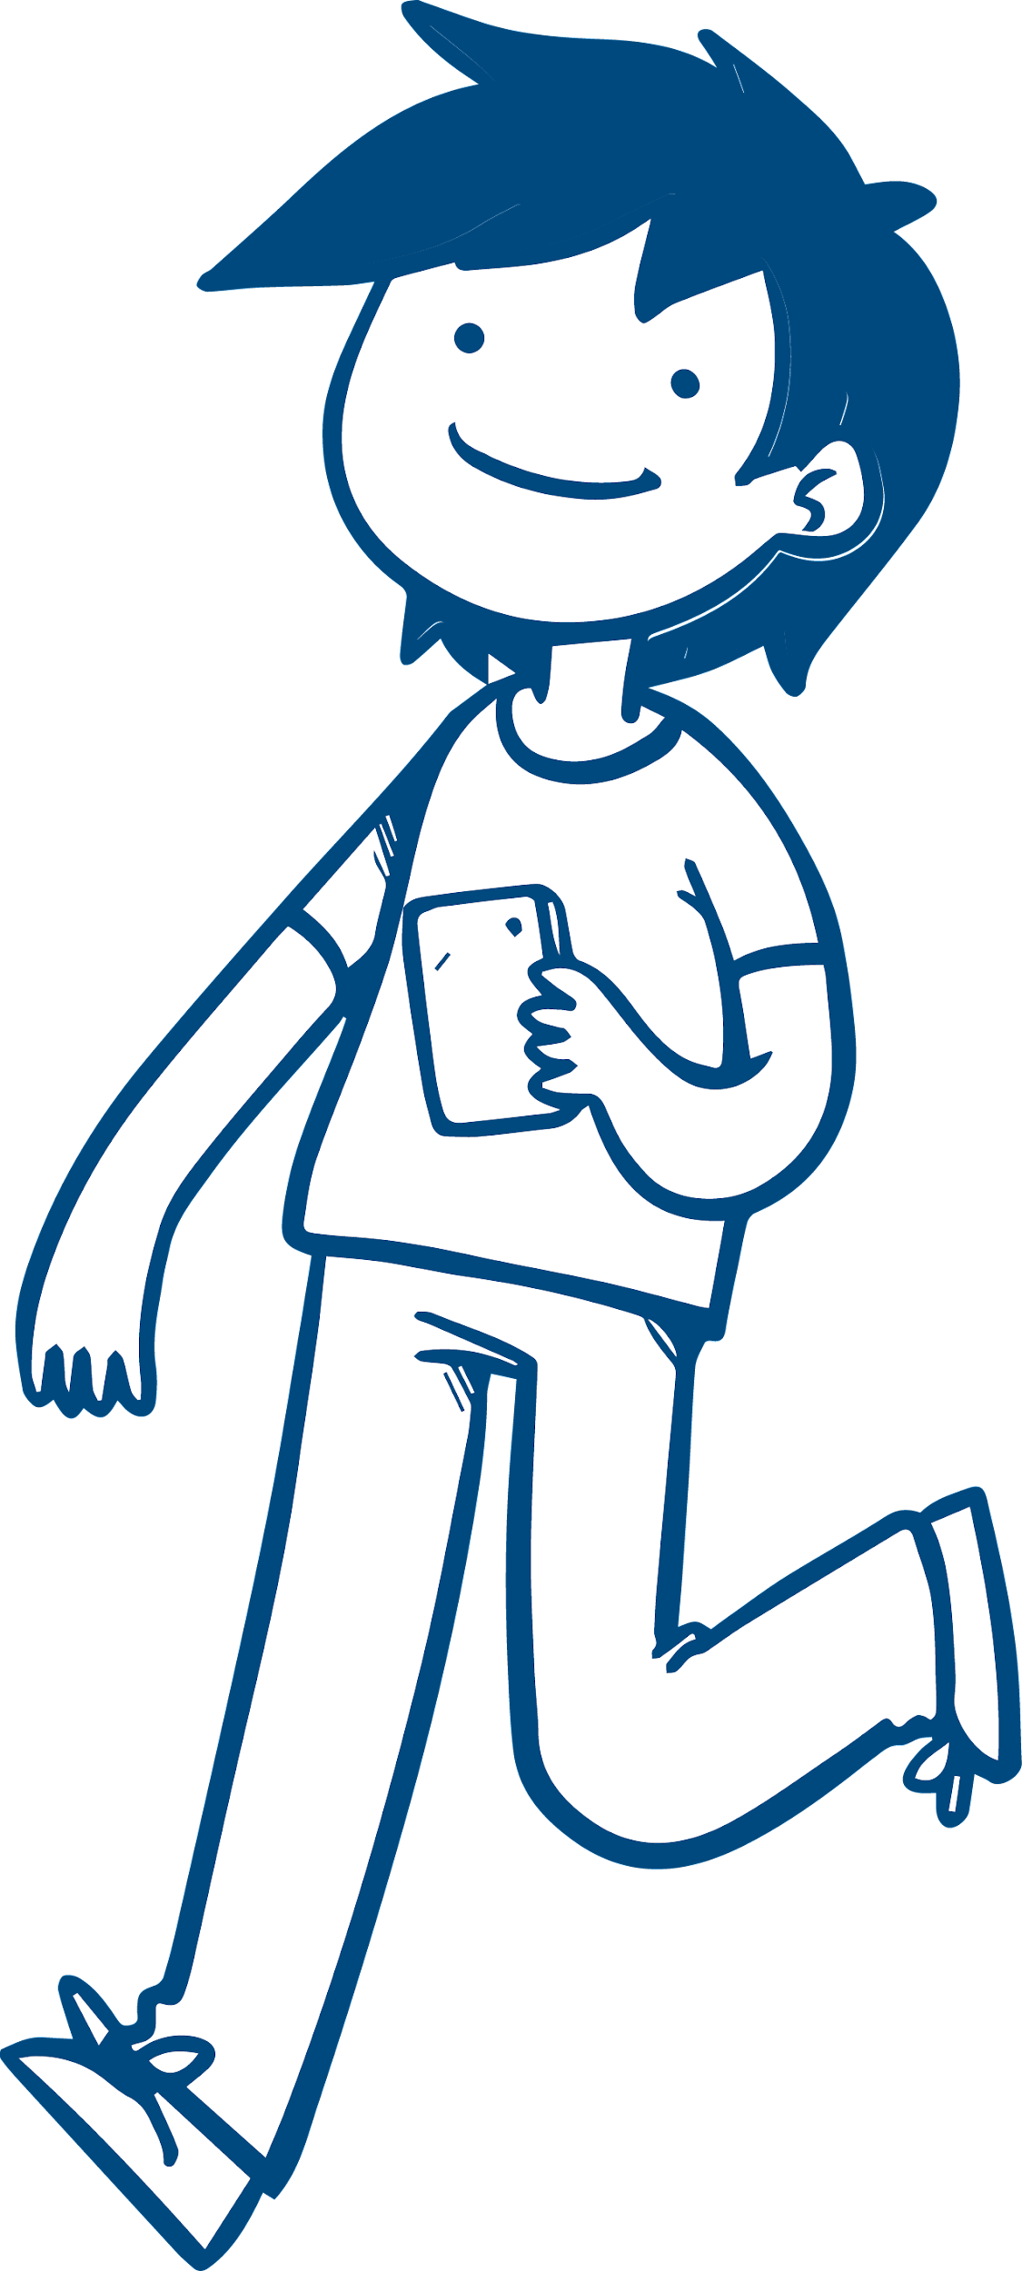
Instrukcja instalacji aplikacji RESQL na smartfonie ucznia
Uczniowie na swoich telefonach instalują aplikację RESQL służącą do anonimowej komunikacji z interwentami.
Wymagania minimalne dla aplikacji to system operacyjny: Android 8 lub późniejszy oraz IOS 12 lub późniejszy.
Aplikacja będzie wymagała dostępu do kamery oraz galerii zdjęć.

Slide 9


Slide 10
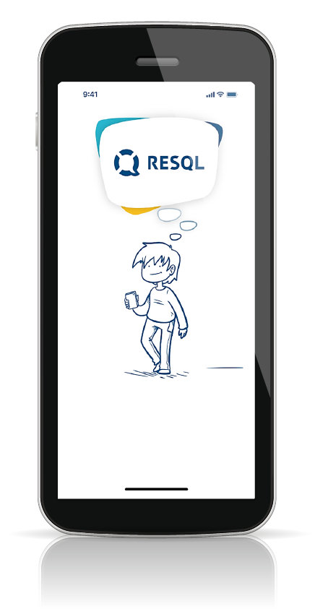





Na ekranie smartfonu przechodzimy do
Play Store
1
1
krok
krok
Na ekranie smartfonu przechodzimy do
App Store

Slide 11

Zarówno w Play Store jak i App Store wyszukujemy aplikacje RESQL i wybieramy opcje instalacji.

Slide 12
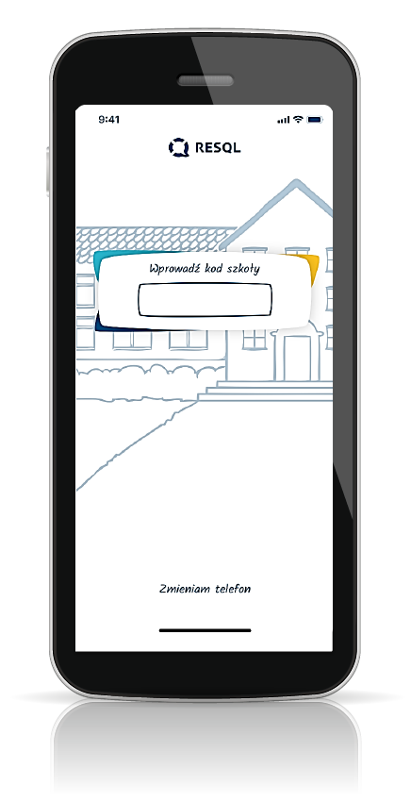
Pobrana aplikacja widoczna jest w folderze Wszystkie aplikacje/Aplikacje w przypadku systemu Android lub na ekranie pulpitu w przypadku systemu IOS.
2
Uruchamiamy aplikację.
Na pierwszym ekranie zostaniemy poproszeni
o wprowadzenie unikalnego kodu szkoły.
krok
Kod waszej szkoły to:
________

Slide 13
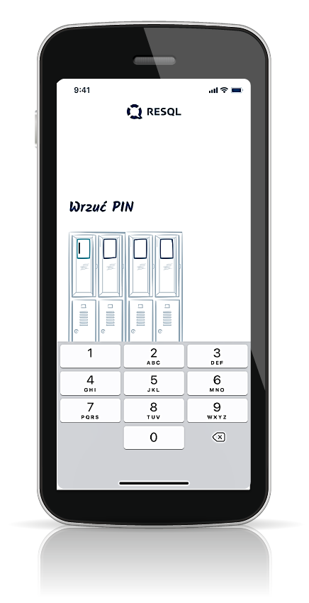
Krok 3
3
    Po wprowadzeniu kodu szkoły, pojawi się możliwość nadania aplikacji 4-cyfrowego kodu PIN – należy podać go dwukrotnie.
    (Można również pominąć ten krok,
    choć tego nie zalecamy)
krok

Slide 14
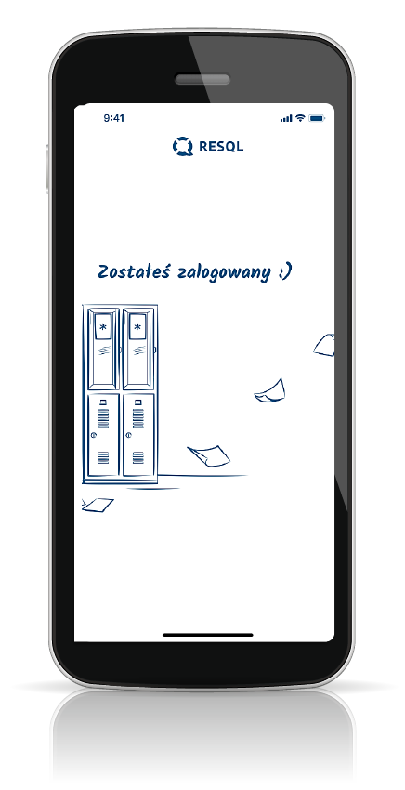
4
    Po nadaniu kodu PIN/
    bądź pominięciu tego kroku pojawi się informacja o zalogowaniu do ekranu głównego.
krok

Slide 15
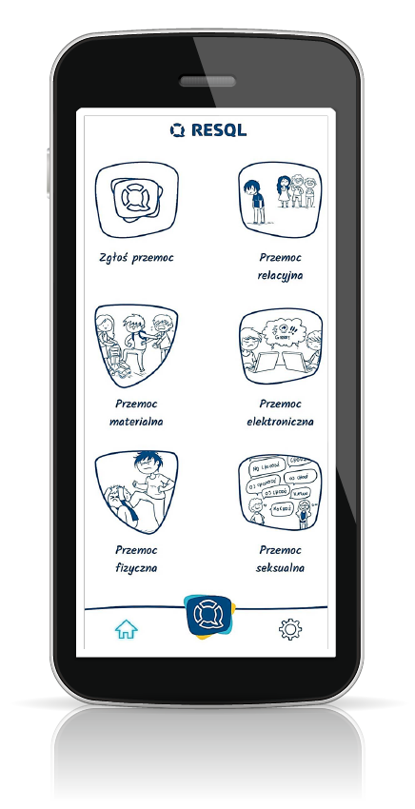
5
    Ekran główny aplikacji
    RESQL zawiera 6 podstawowych ikon
    w centralnej części, ikonę Home, Ustawienia oraz ikonkę RESQL w dolnym pasku.
krok

Slide 16
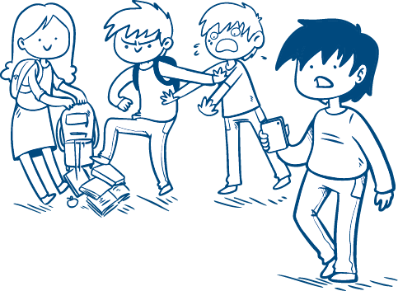
Kolejne kroki
    Od tego momentu jesteś zalogowany do aplikacji i możesz anonimowo komunikować się z interwentami, którzy w szkole będą odpowiadać
    na zgłoszenia.
    Jeżeli byłeś/byłaś świadkiem bądź ofiarą jakiejkolwiek przemocy jest to miejsce gdzie możesz to zgłosić.
    Dla ułatwienia w aplikacji różne rodzaje przemocy takie jak przemoc relacyjna, materialna, elektroniczna, fizyczna oraz seksualna mają swoje opisy.
Kolejne
kroki

Slide 17


W naszej szkole zgłoszenia będą trafiały do:
Proszę wpisać nazwiska osób do których trafiają zgłoszenia
Imię
Nazwisko
Imię
Nazwisko
Imię
Nazwisko
Imię
Nazwisko

Slide 18
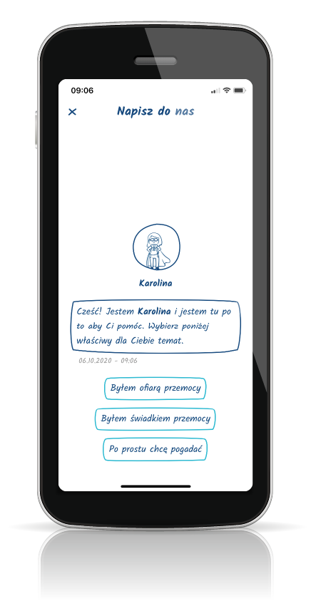

Ikona – Zgłoś przemoc

Slide 19
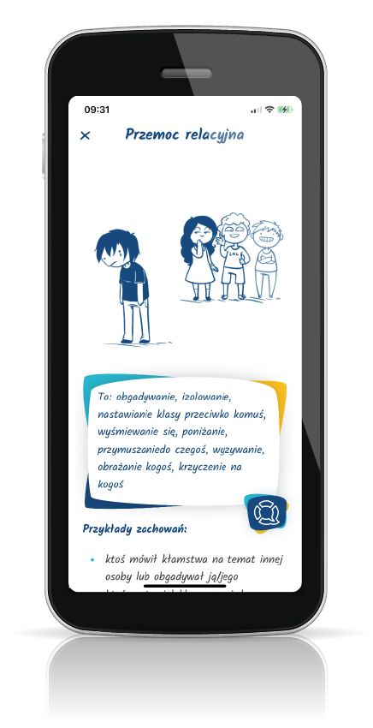
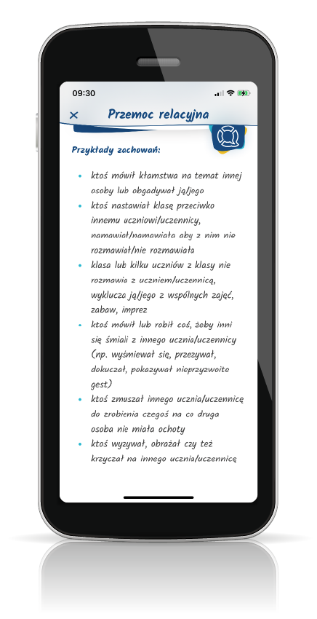
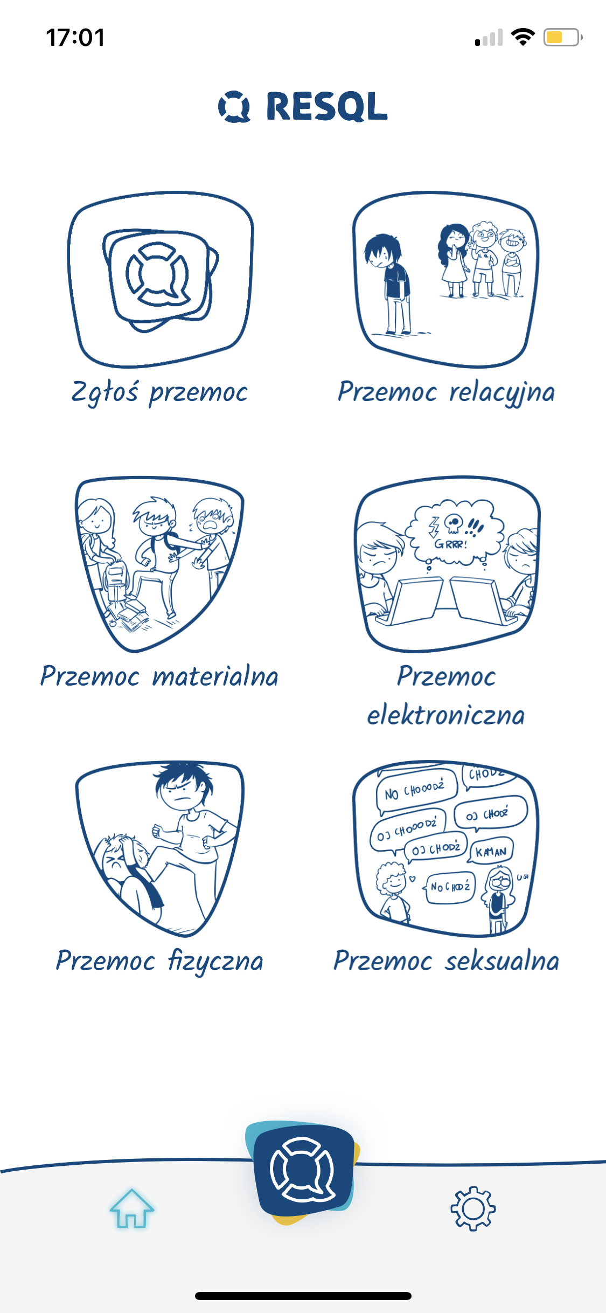
Ikona – Przemoc relacyjna

Slide 20
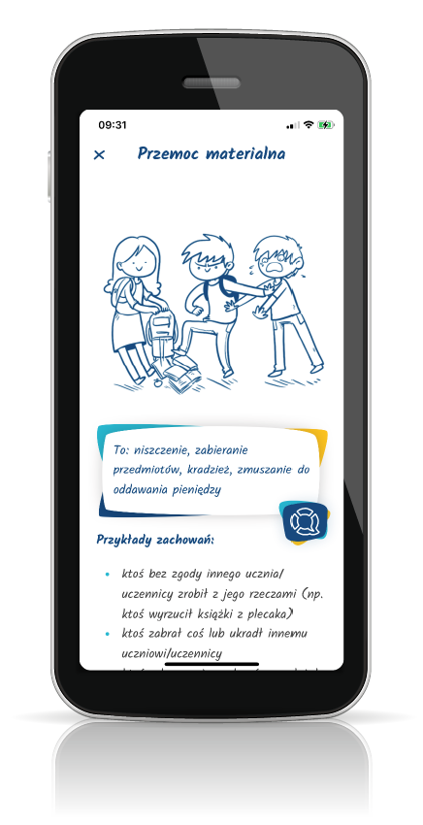
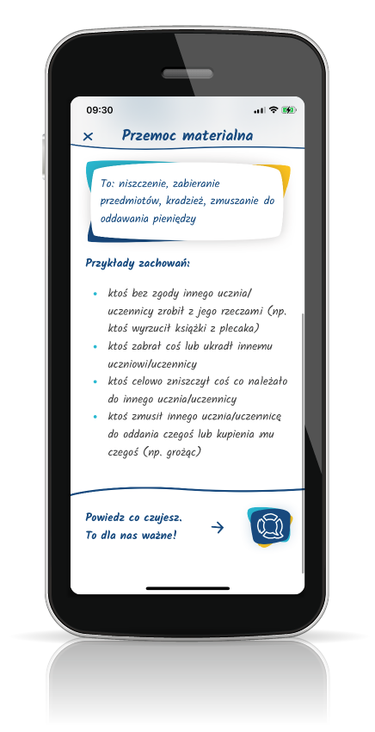
Ikona – Przemoc materialna

Slide 21
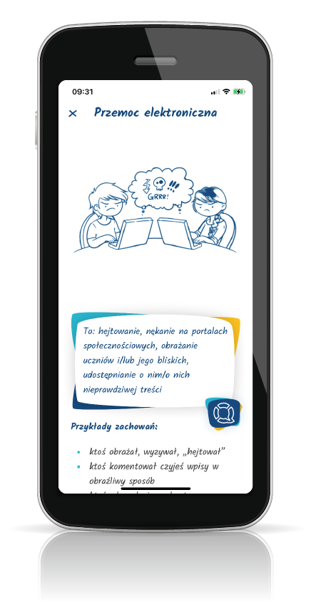
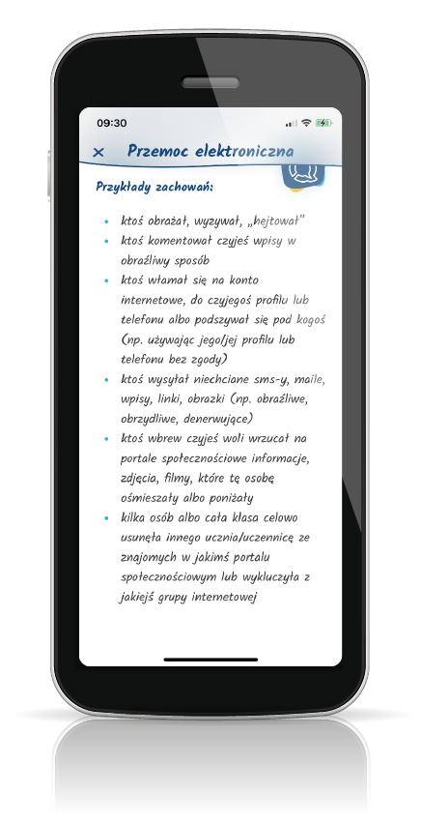
Ikona – Przemoc elektroniczna

Slide 22
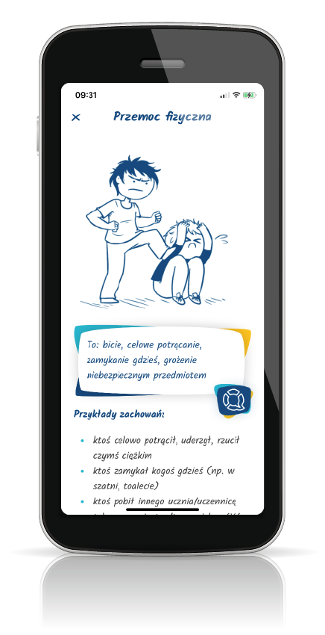
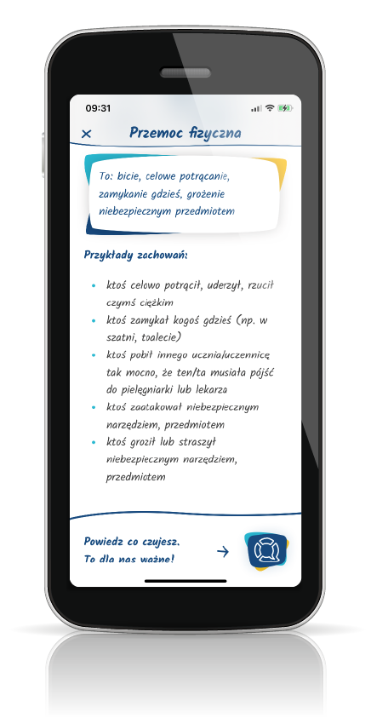
Ikona – Przemoc fizyczna

Slide 23
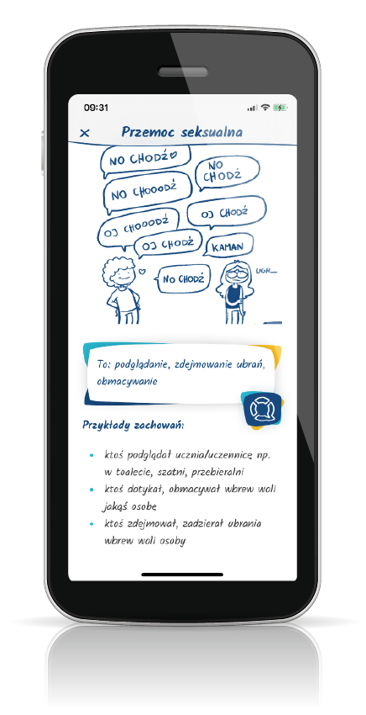
Ikona – Przemoc seksualna

Slide 24

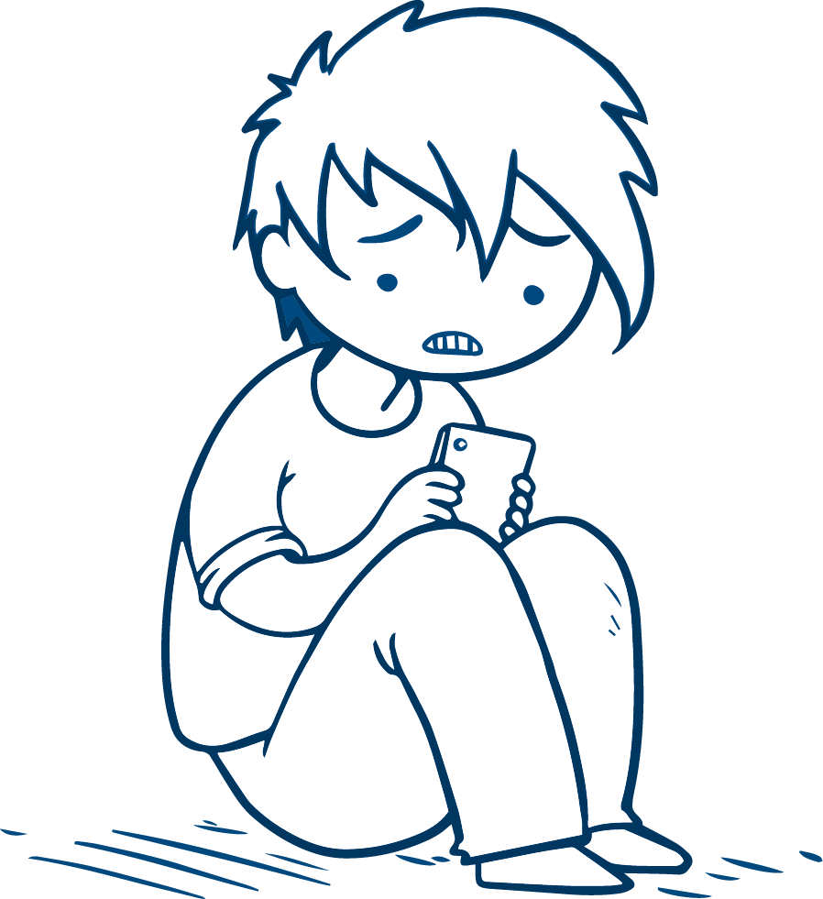
    Jeżeli wybór kategorii jest dla ciebie trudny lub nie odnajdujesz tego co jest ci potrzebne kliknij ikonę:
„Zgłoś przemoc”
    Możesz też kliknąć niebieskie logo RESQL jeżeli zwyczajnie potrzebujesz
    z kimś porozmawiać.

Slide 25

    Po wybraniu jednej z opcji zobaczysz taki ekran.
    Będziesz mógł/mogła
    wybrać to co cię dotyczy:
    czy byłeś świadkiem czy ofiarą przemocy.
    Możesz też skorzystać
    z opcji "po prostu chcę pogadać”.
Kolejne
kroki

Slide 26
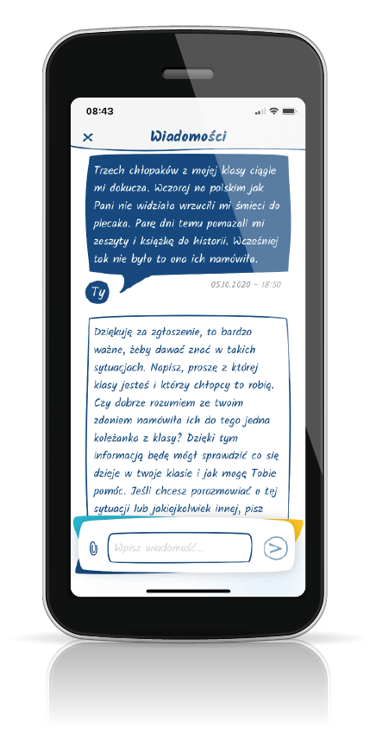
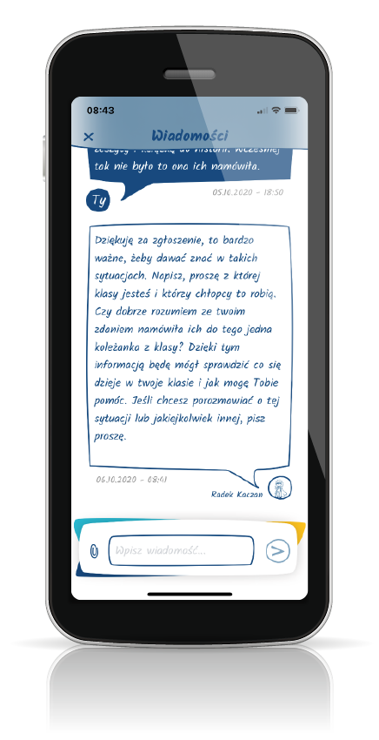
Kolejne kroki
Kolejne
kroki
    W ten sposób wygląda wysłane przez Ciebie do Interwenta/tki zgłoszenie.
    W tym miejscu będą również widoczne odpowiedzi jakie
    od niego/niej otrzymasz.

Slide 27
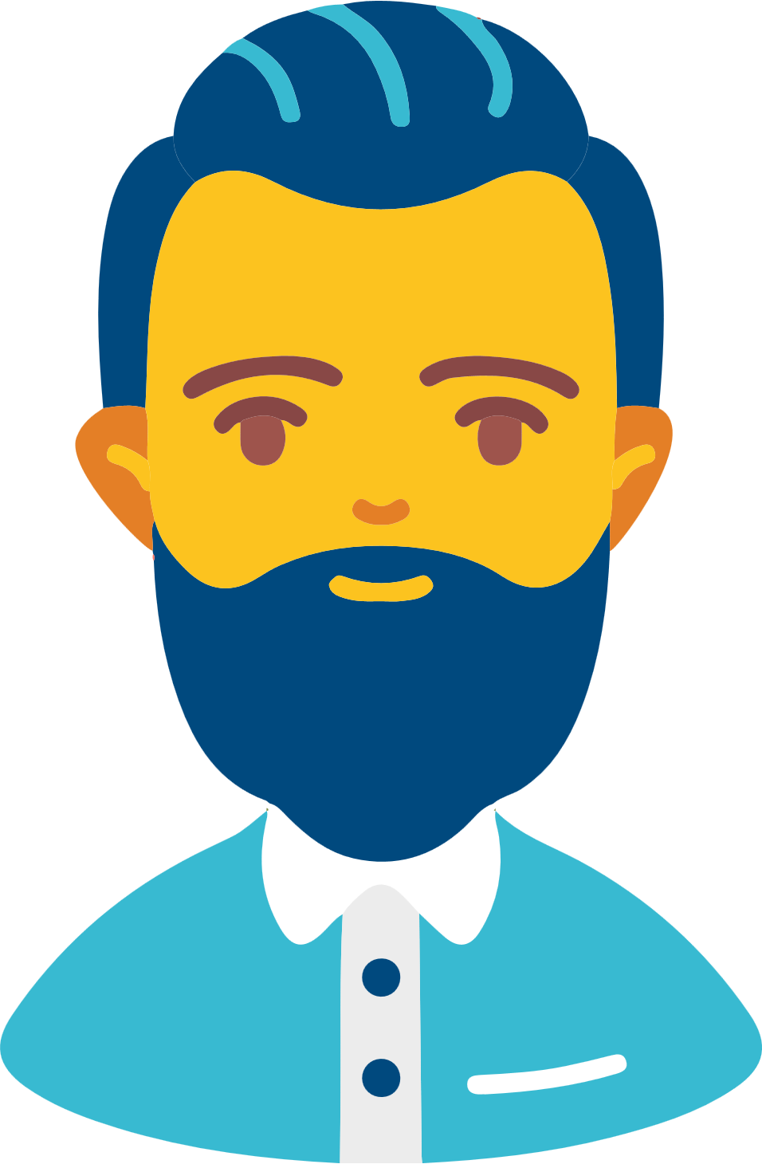
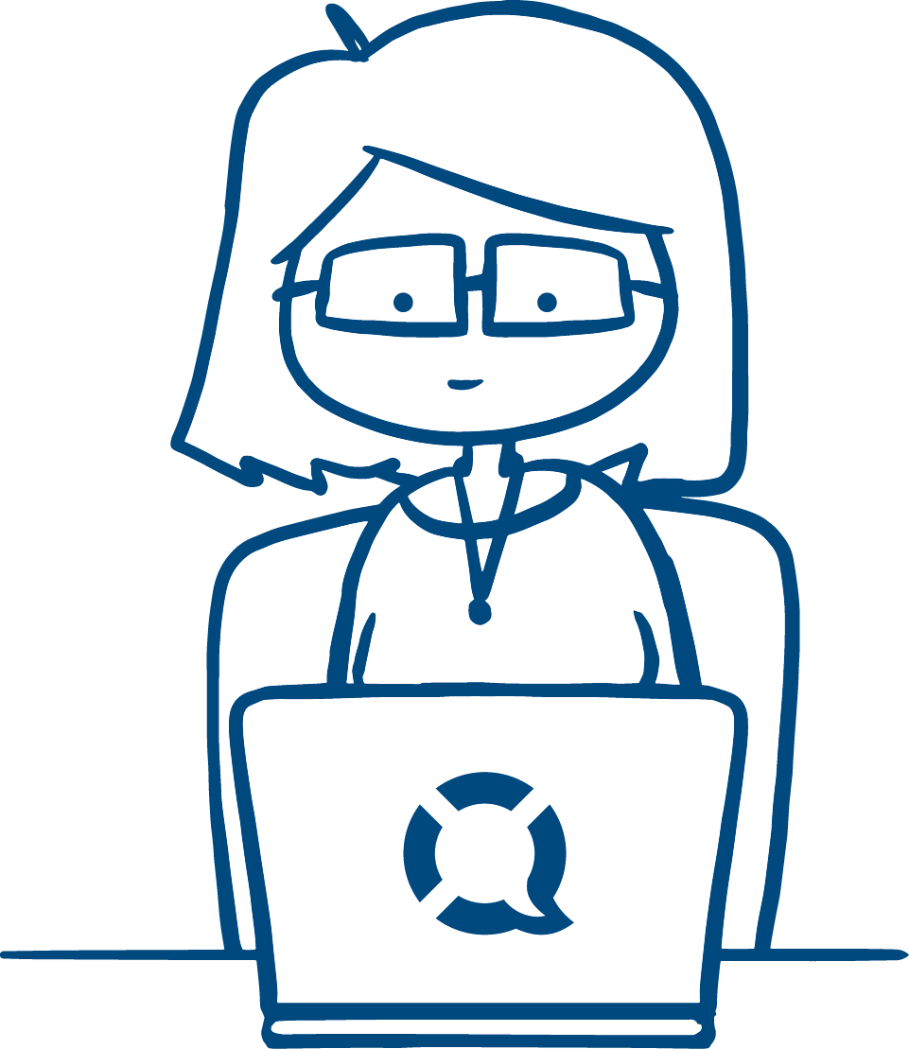

Odpowiedzi od interwenta
Pamiętaj, że interwent potrzebuje czasu na odpowiedź.
Na pewno będziesz musiał poczekać na odpowiedź.
Musisz zalogować się do aplikacji by sprawdzić odpowiedź interwenta – NIE DOSTANIESZ POWIADOMIENIA.

Slide 28




Pamiętaj
System zgłaszania jest całkowicie anonimowy. Ty decydujesz czy chcesz ujawnić swoją tożsamość.
Nie podajesz swoich danych i nie jesteś identyfikowany
w żaden sposób (żaden uczeń nie jest powiązany z numerem z dziennika lub innym indywidulnym identyfikatorem ).
Zgłoszenia i rozmowy uczniów z interwentami są dostępne wyłącznie interwentom i dyrektorowi szkoły, którzy jako jedyni mają dostęp do panelu interwenta
Interwent potrzebuje czasu na przeczytanie twojego zgłoszenia i odpowiedź.
Odpowiedź sprawdzasz po zalogowaniu się do aplikacji RESQL.

Slide 29

Plakat w waszej szkole
Notes:
W państwa szkole zawisną plakaty z kodem szkoły i nazwiskami osób pełniących rolę interwenta

Slide 30





Warsaw Booster 2021 I miejsce
Nagroda Ministra Edukacji i Nauki 2022
„Osiągnięcia w zakresie działalności
wdrożeniowej”
Warsaw Booster 2 021 I miejsce
Innovator Mazowsza 2021 II miejsce
w kategorii innowacyjna firma
Diamond Award INTARG® 2020 za
rozwiązanie o wyjątkowym znaczeniu
społecznym

Slide 31
www.resql.pl

